Slide 1
JSP07 Servlet Context
servletContext / servletContextListener

Slide 2
Context 란..
웹어플리케이션 서버 (WAS) 는 여러개의 웹어플리케이션 들이 탑재된다. 그리고, 각 웹어플리케이션은 여러개의 서블릿 들이 동작한다. Servlet_A 라는 서블릿을 요청했을때 그것이 어느 A 서블릿인지 어떻게 구분하나?
WAS
App1
Servlet_A
Servlet_B
Servlet_C
...
App2
Servlet_A
Servlet_B
Servlet_C
...
App3
Servlet_A
Servlet_B
Servlet_C
...
이 Servlet_A 의 컨텍스트는 App3 다

Slide 3
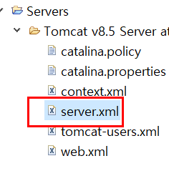
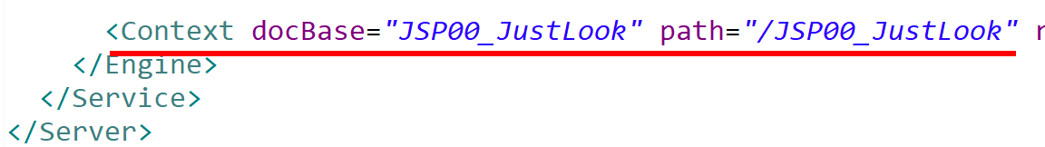
Context Path (컨텍스트 패스) 란..
WAS(Web Application Server)에서 웹어플리케이션을 구분하기 위한 path를 말한다. (** 우리의 경우 톰캣이 WAS 임)
‘이클립스’에서는 프로젝트를 서버에 Add 할때마다 자동으로 server.xml에 입력을 한다.
아직 Server 에 Add 하지 않았으면 Context Path 에 보이지 않을거다. Add 된뒤에 확인하면 이번 프로젝트도 보일거다.
path 에 명시한 값이
Context Path 다
<Context> 태그에 기록

Slide 4
새 프로젝트
JSP07_ServletContext

Slide 5
서블릿 생성
패키지: com.lec.servlet 서블릿: ContextPath URL mapping : /ConPath

Slide 6
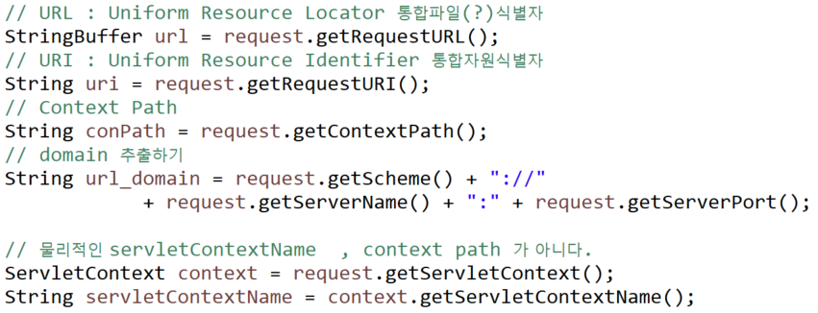
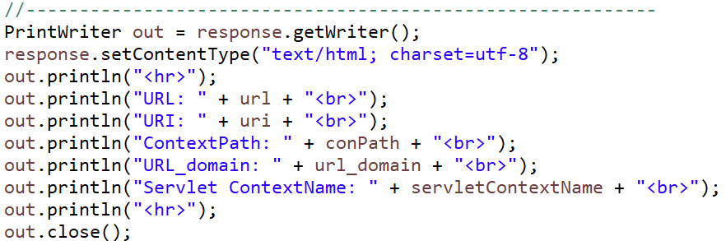
doGet() 에 작성
URL 은 URI 의 하위 개념이다. 오늘날은 거의 URI 만 논한다고 봐도 무방.
Notes:
//---------------------------------------------------------
// URL : Uniform Resource Locator 통합파일(?)식별자
StringBuffer url = request.getRequestURL();
// URI : Uniform Resource Identifier 통합자원식별자
String uri = request.getRequestURI();
// Context Path
String conPath = request.getContextPath();
// domain 추출하기
String url_domain = request.getScheme() + "://"
+ request.getServerName() + ":" + request.getServerPort();
// 물리적인 servletContextName , context path 가 아니다.
ServletContext context = request.getServletContext();
// = getServletContext(); // 그냥 이렇게 해도 된다
String servletContextName = context.getServletContextName();
//-----------------------------------------------------------
PrintWriter out = response.getWriter();
response.setContentType("text/html; charset=utf-8");
out.println("<hr>");
out.println("URL: " + url + "<br>");
out.println("URI: " + uri + "<br>");
out.println("ContextPath: " + conPath + "<br>");
out.println("URL_domain: " + url_domain + "<br>");
out.println("Servlet ContextName: " + servletContextName + "<br>");
out.println("<hr>");
out.close();

Slide 7
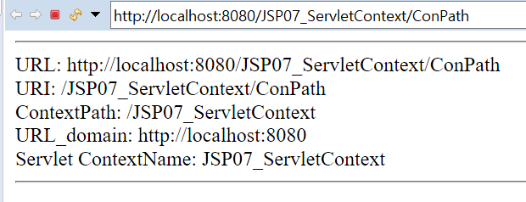
결과 확인

Slide 8
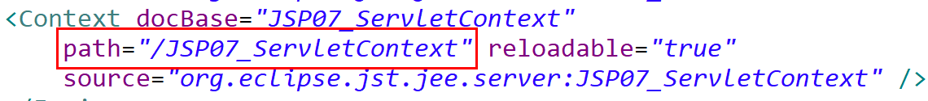
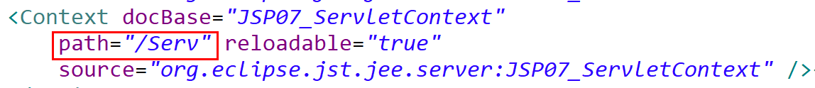
Context Path 를 변경해보자 → server.xml
server.xml 을 수정한다 (일단 서버 STOP!)
편집 끝나고 ‘저장하기’ 잊지 말자.

Slide 9
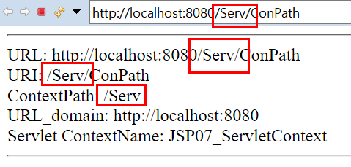
결과 확인
서버 start 하고. ContextPath 서블릿 Run On Server!
ContextPath 의 변화 확인!
물리적인 ContextName과도 다르다

Slide 10
경로 에서 첫 ' / ' 의미
※ JSP 프로그래밍 입문시 처음에 많이 헷갈릴수 있는 부분입니다.
HTML 에서의 경로명 첫 '/' 의미는 domain 이후의 경로 | JSP/서블릿 에서의 경로명 첫 '/' 의미는 context path 이후의 경로
CSS <link href= ..> CSS url(..) <script src=..> <a href= .. > <form action= ..> <img src= .. > .. | <jsp:include page= ..> <%@ include file= .. %> ..

Slide 11
Context 초기화 : ServletContext
직전 단원에서 에 배운 서블릿 초기화 방법은 ‘특정 서블릿’ 에 적용하는 방법이었지만,
‘하나의 컨텍스트에 속한 모든 서블릿’ 에 대해 초기화 데이터를 공유하는 방법도 있습니다.
이때 사용하는 것이 바로 servletContext 입니다

Slide 12
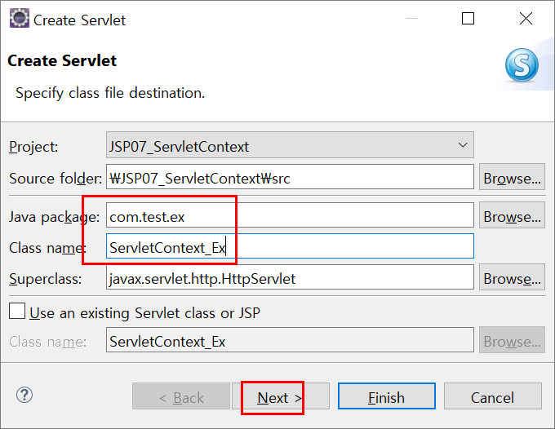
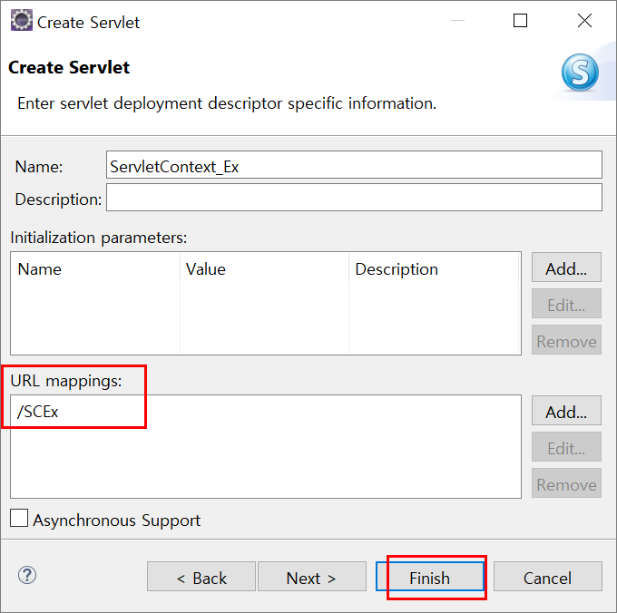
서블릿 생성
패키지: com.test.ex
클래스이름: ServletContext_Ex URL mapping: SCEx

Slide 13
ServletContext를 이용한 데이터 공유
여러개의 Servlet에서 데이터를 공유해야 할 경우에 context parameter를 사용한다.
web.xml파일에 데이터를 작성하면, Servlet에서 공유할 수 있다.
[순서]
1. Servlet클래스 제작
2. web.xml파일에 context parameter 기술
3. ServletContext메소드를 이용해서 데이터를 사용한다.
4. getServletContext() : ServletContext를 얻어오는 메소드

Slide 14
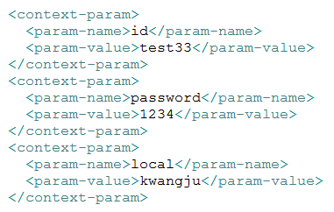
web.xml 에 context parameter 추가
Notes:
<context-param>
<param-name>id</param-name>
<param-value>test33</param-value>
</context-param>
<context-param>
<param-name>password</param-name>
<param-value>1234</param-value>
</context-param>
<context-param>
<param-name>local</param-name>
<param-value>kwangju</param-value>
</context-param>

Slide 15
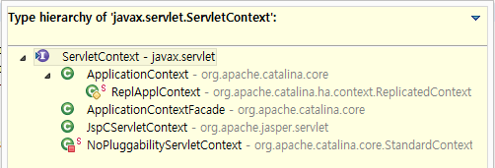
ServletContext 계층

Slide 16
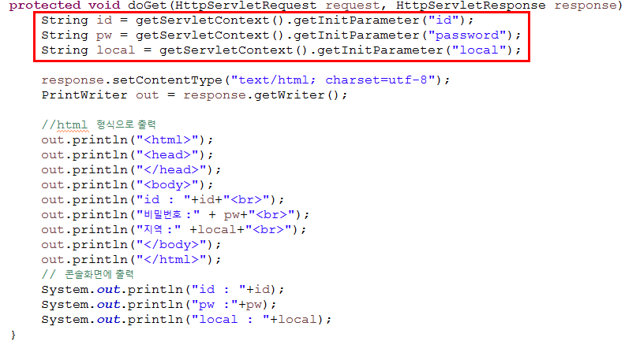
getServiceContext() 사용
doGet() 함수 작성
getServletContext() 를 사용하면 ServletContext 객체를 얻어올수 있습니다
Notes:
protected void doGet(HttpServletRequest request, HttpServletResponse response) throws ServletException, IOException {
// ServletContext 객체를 통해 초기화 값 얻어오기
String id = getServletContext().getInitParameter("id");
String pw = getServletContext().getInitParameter("password");
String local = getServletContext().getInitParameter("local");
response.setContentType("text/html; charset=utf-8");
PrintWriter out = response.getWriter();
//html 형식으로 출력
out.println("<html>");
out.println("<head>");
out.println("</head>");
out.println("<body>");
out.println("id : "+id+"<br>");
out.println("비밀번호 :" + pw+"<br>");
out.println("지역 :" +local+"<br>");
out.println("</body>");
out.println("</html>");
// 콘솔화면에 출력
System.out.println("id : "+id);
System.out.println("pw :"+pw);
System.out.println("local : "+local);
}

Slide 17
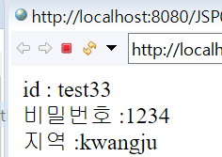
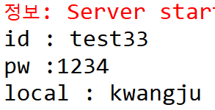
실행결과

Slide 18
TODO
다른 서블릿에서도 불러올수 있는지 확인해보자

Slide 19
ServletContextListener
이번에는 ‘웹 어플리케이션’ 의 라이프사이클에 대해 배웁니다 (웹어플리케이션 = 컨텍스트.. 니까 ..)
** ‘서블릿’의 라이프 사이클아님!...

Slide 20
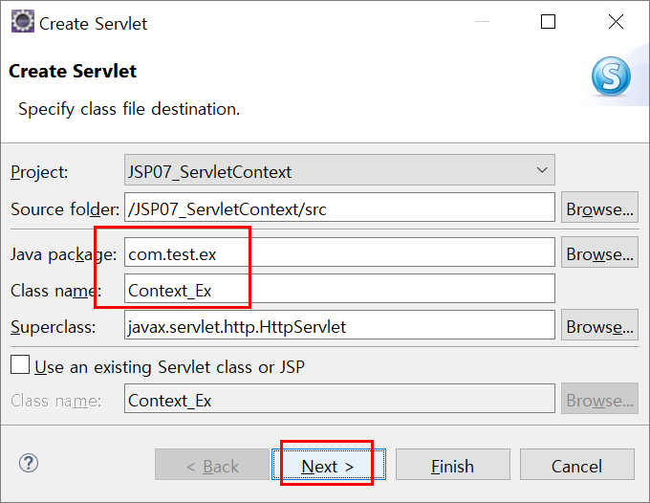
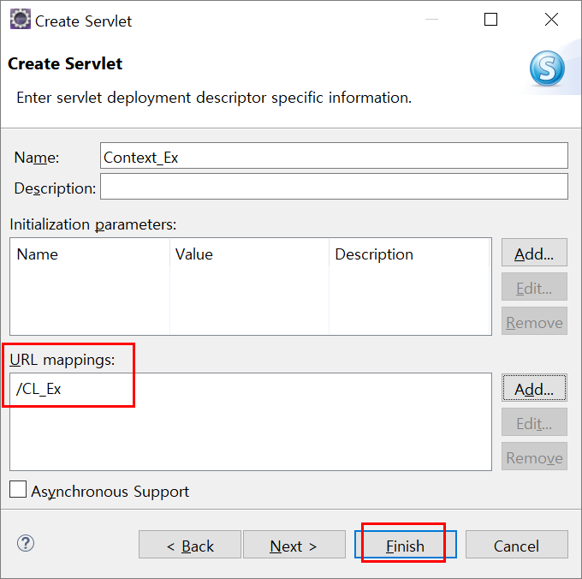
서블릿 작성
패키지: com.test.ex
클래스이름: Context_Ex URL mapping: CL_Ex

Slide 21
ServletContextListener(I) => contextInitialized(), contextDestroy()
웹어플리케이션을 감시하는 리스너이다.
리스너의 해당하는 웹어플리케이션이 시작, 종료 시에 호출된다.
리스너 클래스를 정의하고,
web.xml 에 위 리스너를 등록한다.
리스너 클래스의 두개의 메소드 : contextInitialized(), contextDestroyed()

Slide 22
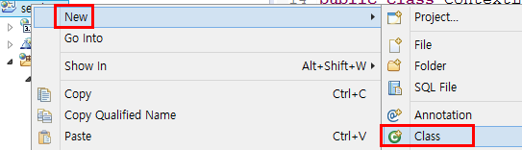
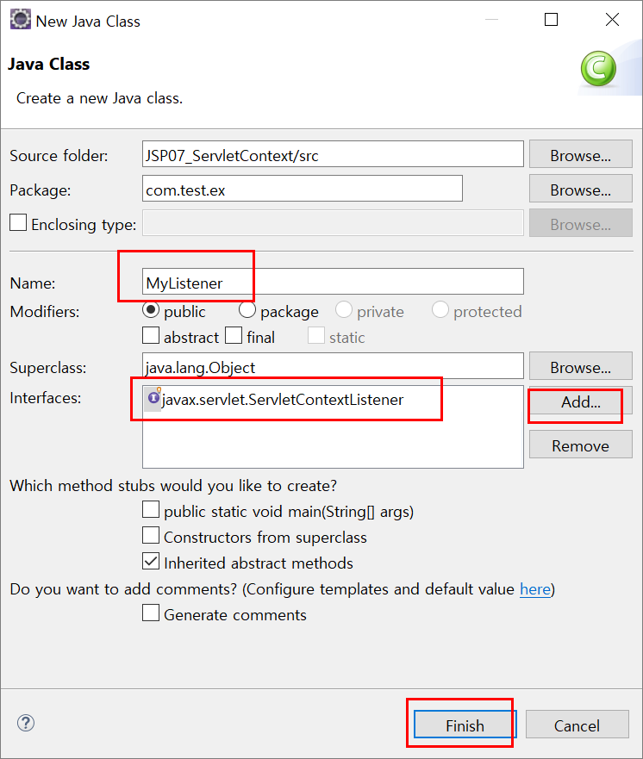
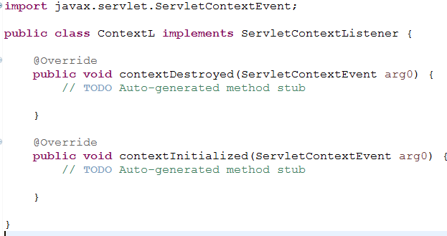
리스너 클래스 만들기
class MyListener implements ServletContextListener

Slide 23
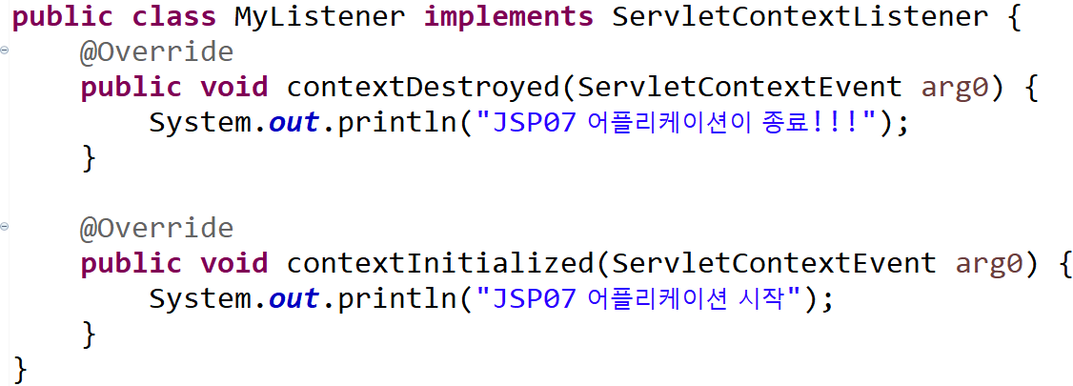
contextInitialized(), contextDestroyed() 작성
Notes:
public class MyListener implements ServletContextListener {
@Override
public void contextDestroyed(ServletContextEvent arg0) {
System.out.println("JSP07 어플리케이션이 종료!!!");
}
@Override
public void contextInitialized(ServletContextEvent arg0) {
System.out.println("JSP07 어플리케이션 시작");
}
}

Slide 24
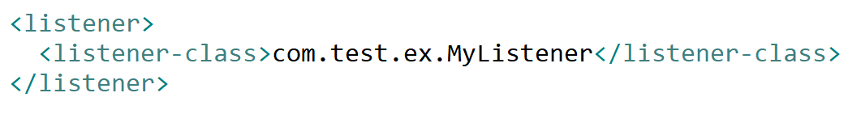
web.xml 에 기술 : 리스너 등록
Notes:
<listener>
<listener-class>com.test.ex.MyListener</listener-class>
</listener>

Slide 25

doGet() 에 테스트 코드
Context_Ex

Slide 26
실행결과
콘솔창에
‘어플리케이션 시작 ‘ 이 찍힌 것과
‘App START~~~’ 가 찍힌 것을 확인해보자
서버를 stop 시켜보고 ‘어플리케이션 종료’ 가 찍힌것도 확인해보자.
ContextListener 에 대해서는 간략하게 이정도로 알아두고, 응용하는 법에 대해서는 나중에 배우게 됩니다

Slide 27
서버 Start
어플리케이션 로딩 : JSP07, JSP06 ...
contextInitialized()
서비스 시작
컴파일, 생성, 로딩
서블릿 최초 요청
@PostConstruct
init()
서비스 구간
doGet(), doPost(), service()
서블릿 재 요청
doGet(), doPost(), service()
서버 Stop
서비스 종료
destroy()
contexDestroyed()
@PreDestroy
서블릿 소멸
어플리케이션 종료
서버 종료

